Slide 1
회귀 프로젝트
여성인력 임금 예측하기
우리.. 얼마나 받을 수 있을까?
여성인력
전진경, 최은비

Slide 3
Ⅰ. 프로젝트 개요
프로젝트 배경
프로젝트 목적 및 개요

Slide 4
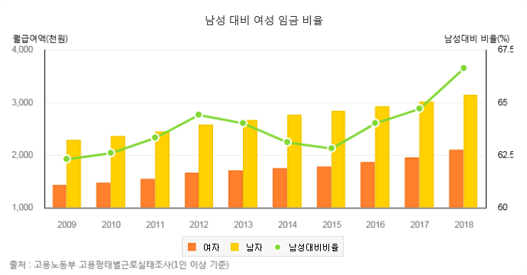
1. 프로젝트 배경
남성 근로자의 임금 대비 여성근로자의 임금 수준은 '16년 64.0%에서 '17년 64.7%로 0.7%p 증가하였지만, OECD 주요회원국 중 남녀임금격차가 가장 크며, 우리나라 여성은 남성보다 37% 정도 임금을 덜 받음.
연도 | OECD 평균 | 호주 | 캐나다 | 덴마크 | 핀란드 | 프랑스 | 독일 | 일본 | 한국 | 영국 | 미국
‘15 | 14.5 | 13.0 | 18.6 | 5.8 | 18.1 | 9.9 | 17.1 | 25.7 | 37.2 | 17.1 | 18.9
출처 : 고용노동부 고용형태별근로실태조사(1인 이상 기준)

Slide 5
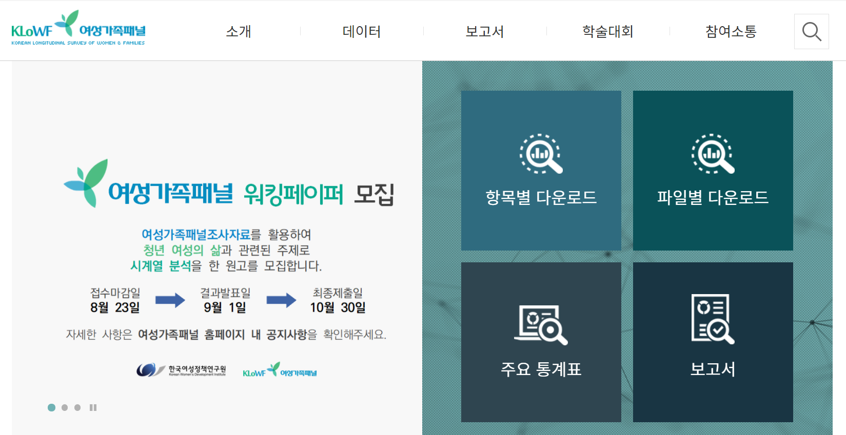



2. 프로젝트 목적 및 개요
연령, 학력, 결혼여부, 고등학교 종류, 대학 전공, 대학 소재지 등 다양한 feature로 여성인력의 임금을 예측해보고자 함
조사된 데이터를 활용하여
여성인력의 임금 예측해보기
데이터 구하기
데이터 구성
여성가족 패널조사
2006년부터 여성 패널에 대한 종단자료 구축을 위해 2년에 한 번 주기적으로 진행되는 조사
조사 대상
전국 일반 가구 중 만19세 이상 만 64세 이하의 여성가구원이 있는 가구를 대상으로 추출된 9,068가구

Slide 6

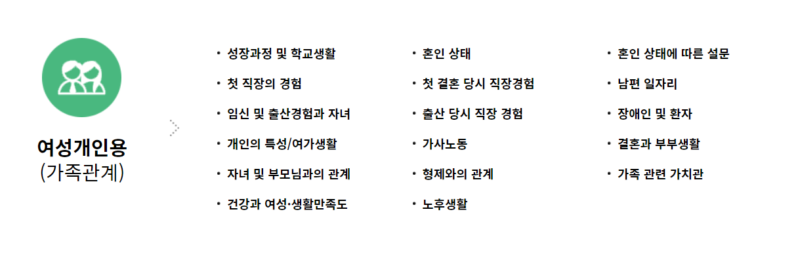
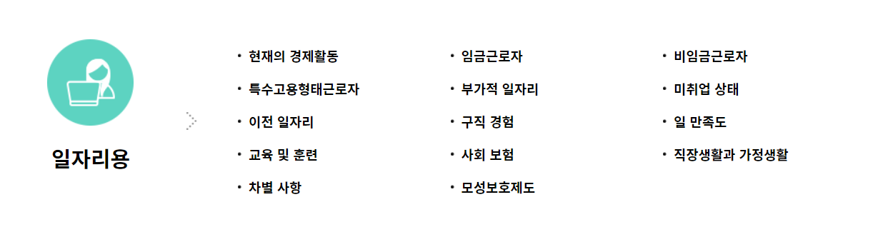
참고) 활용 데이터 구성 상세

Slide 7
Ⅰ. 프로젝트 세부내용
분석 프로세스
분석 내용 1) 데이터 전처리 2) 모델 fit 및 성능확인 3) 예측모델 성능 향상

Slide 8
1. 분석 프로세스
1) 데이터 전처리
2) 모델 fit 및 성능확인
3) 예측모델 성능 향상
결측치 확인 및 제거 & 대체
사용 모델
OLS (Ordinary Least Squares)
LinearRegression
DecisionTreeRegressor
RandomForest Regressor
GradientBoosting Regressor
XGBRegressor
Trouble shooting 이후 진행
노후 데이터 제거
경력 데이터 삽입 (컬럼생성)
범주형 데이터 변환

Slide 9
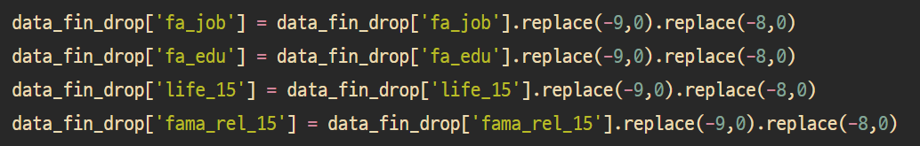
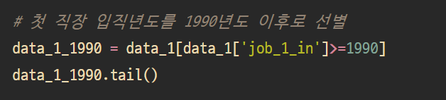
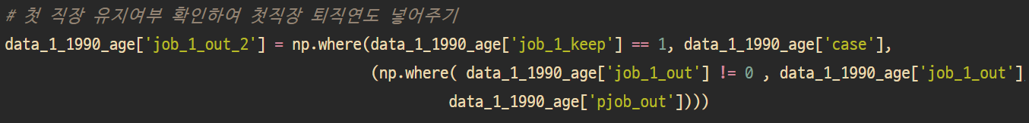
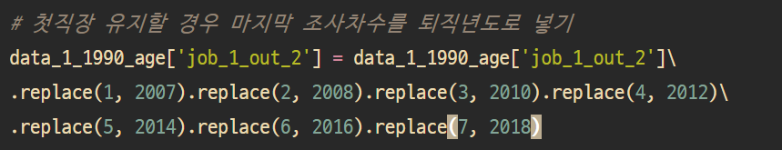
2. 분석 내용 _ 1) 데이터 전처리
원본 데이터에서 전처리를 위해 크게 결측치 확인 후 제거 및 대체, 노후 데이터 제거, 경력 데이터 생성 및 삽입, 범주형 데이터 변환의 네 가지 활동을 진행함.
1) 데이터 전처리
2) 모델 fit 및 성능확인
3) 예측모델 성능 향상
결측치 확인 및 제거 & 대체
종속변수인 급여에서의 결측치는 행데이터 삭제
독립변수에서의 무응답 항목은 0으로 대체
노후 데이터 제거
5차 이전의 조사는 분석 대상에서 제외 (2012년 이전)
첫 직장 입직 기준 1990년 이전 패널 데이터는 분석 대상에서 제외
경력 데이터 삽입
임금예측에 가장 핵심적인 특징을 경력으로 설정하여, 경력 변수 생성
첫 직장 입직, 퇴직, 유지 및 다음 직장, 이전 직장 입퇴직 시기를 기준으로 경력 산출
범주형 변수 데이터 변환
One-hot 인코딩 활용

Slide 10
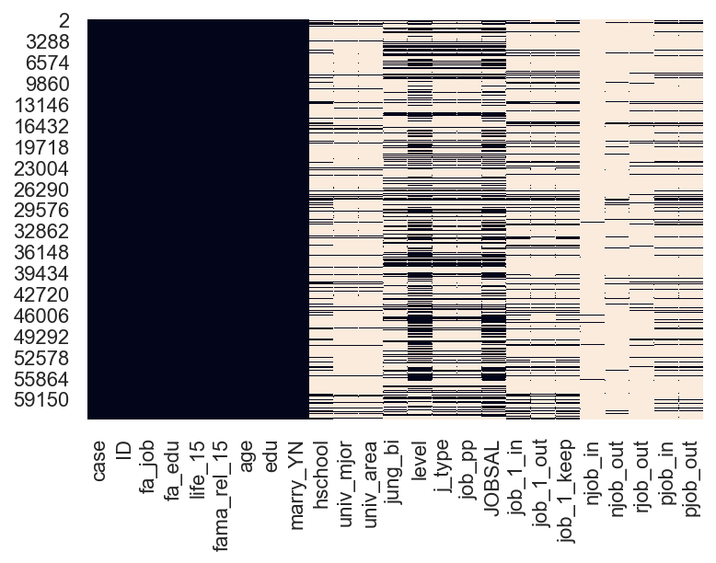
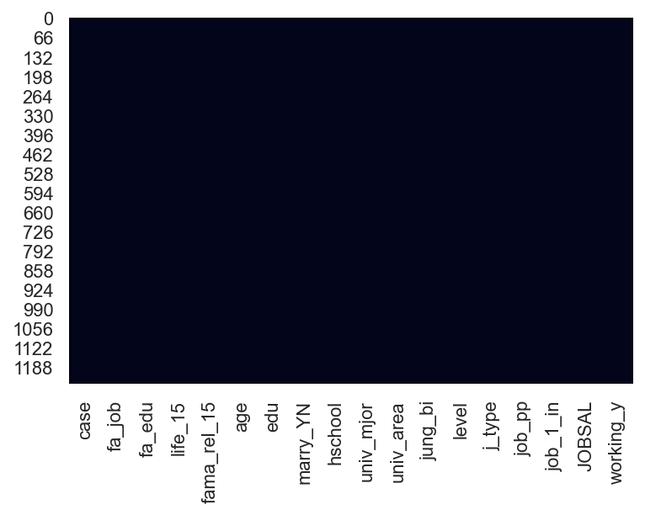
2. 분석 내용 _ 1) 데이터 전처리
전체 dataset에서 노후데이터를 제외하고 결측치를 처리하여 1245개의 최종 dataset을 도출함.
1) 데이터 전처리
2) 모델 fit 및 성능확인
3) 예측모델 성능 향상
결측치 확인 및 제거 & 대체
노후 데이터 제거
<결측치 처리 전>
<결측치 처리 후>

Slide 11
2. 분석 내용 _ 1) 데이터 전처리
경력컬럼 추가를 위해 기존 보유정보를 최대한 활용하여 경력을 산출함.
1) 데이터 전처리
2 )모델 fit 및 성능확인
3) 예측모델 성능 향상
경력 데이터 삽입
<보유 정보>
<경력 산출 방법>
첫 직장 입직 시기
첫 직장 퇴직 시기
1. 각 입직 시점이 없는 경우 → drop : 계산 불가능
2. 첫직장 퇴직시점이 없는경우 case1) 첫직장 유지 O -> 첫 직장 입직 ~ 마지막 조사 차수 시점으로 경력 계산 case2) 첫직장 유지 X -> 첫 직장 입직 ~ 이전직장 퇴직 시점으로 계산
3. 이전직장 퇴직시점이 없는 경우 → 첫 직장 입직에서 마지막 조사 차수 까지의 기간을 경력으로 계산
새로운 직장 입직 시기
새로운 직장 퇴직 시기
이전 직장 입직 시기
이전 직장 퇴직 시기
첫 직장 유지 여부

Slide 12
2. 분석 내용 _ 1) 데이터 전처리
경력컬럼 추가를 위해 기존 보유정보를 최대한 활용하여 경력을 산출함.
1) 데이터 전처리
2 )모델 fit 및 성능확인
3) 예측모델 성능 향상
범주형 변수 데이터 변환
<범주형 변수>
<처리 방법>
가정환경
아버지 직업
아버지 교육정도
가정 환경
어머니, 아버지 관계
개인 정보
교육 수준
결혼여부
고등학교 종류
대학전공
대학 지역
무응답 -9, -8번 → 0으로 대체
범주형 변수는 one-hot 인코딩 진행 → 109개 컬럼으로 분리
일자리
고용형태
직장내 지위
회사형태
회사인원

Slide 13
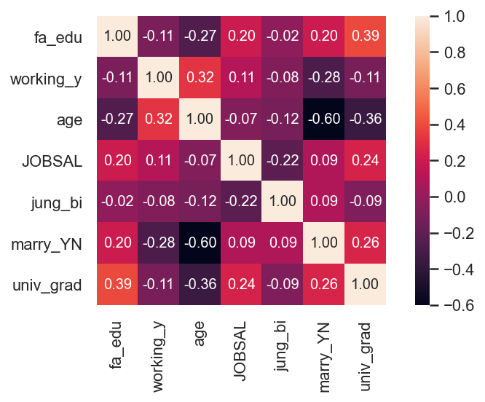
2. 분석 내용 _ 1) 데이터 전처리
경력컬럼 추가를 위해 기존 보유정보를 최대한 활용하여 경력을 산출함.
1) 데이터 전처리
2 )모델 fit 및 성능확인
3) 예측모델 성능 향상
데이터 뜯어보기

Slide 14
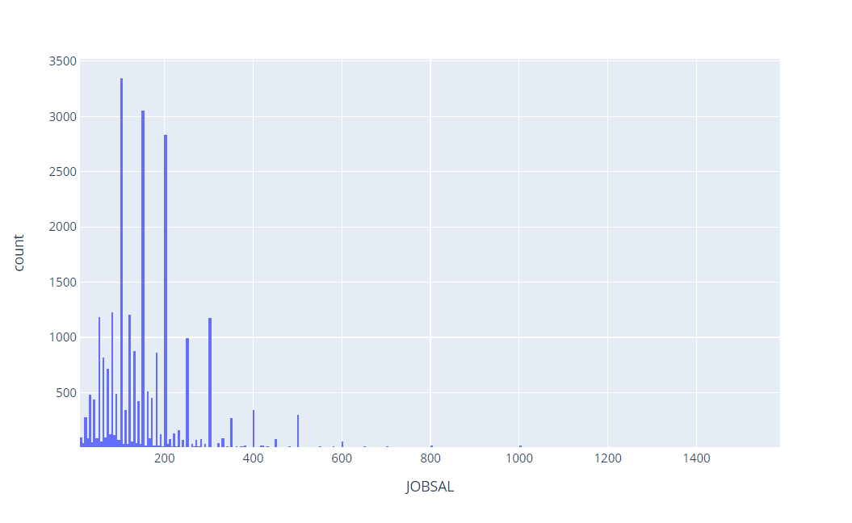
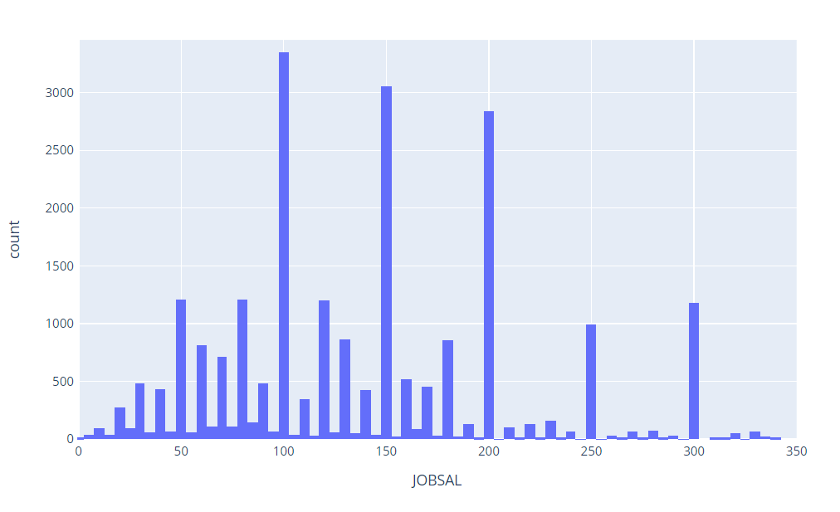
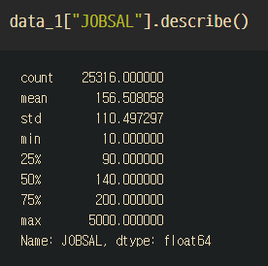
2. 분석 내용 _ 1) 데이터 전처리
경력컬럼 추가를 위해 기존 보유정보를 최대한 활용하여 경력을 산출함.
1) 데이터 전처리
2 )모델 fit 및 성능확인
3) 예측모델 성능 향상
데이터 뜯어보기
<월급 분포>

Slide 15
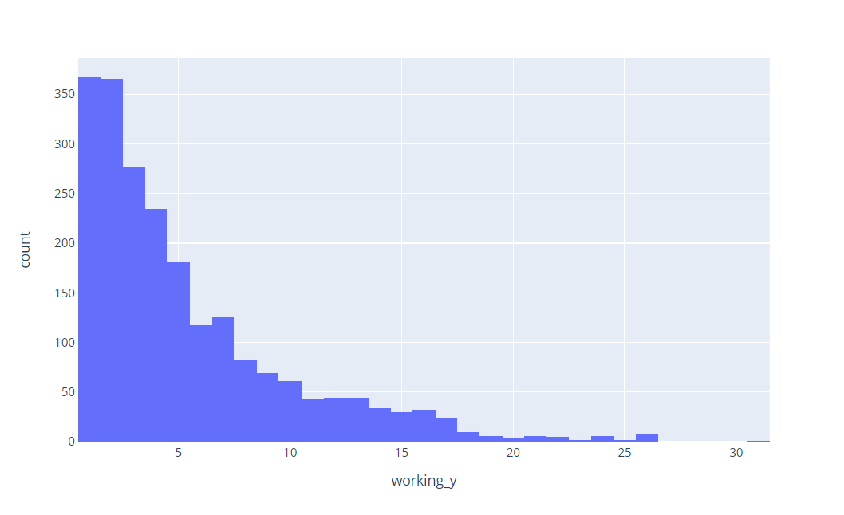
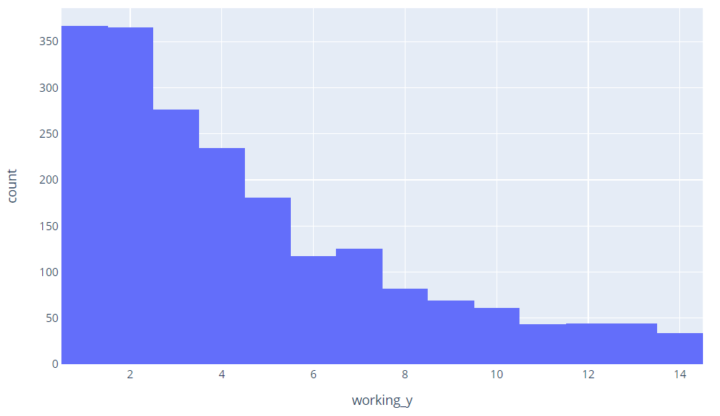
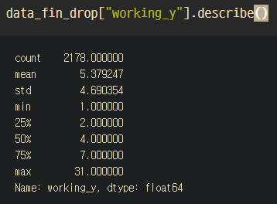
2. 분석 내용 _ 1) 데이터 전처리
경력컬럼 추가를 위해 기존 보유정보를 최대한 활용하여 경력을 산출함.
1) 데이터 전처리
2 )모델 fit 및 성능확인
3) 예측모델 성능 향상
데이터 뜯어보기
<경력 분포>

Slide 16
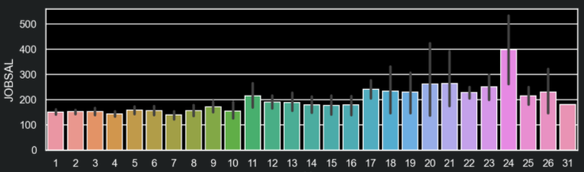
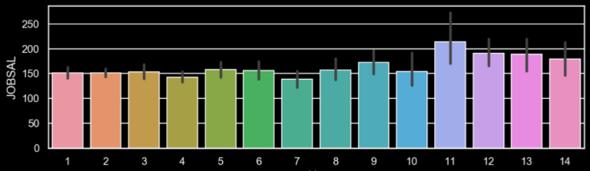
2. 분석 내용 _ 1) 데이터 전처리
1) 데이터 전처리
2 )모델 fit 및 성능확인
3) 예측모델 성능 향상

Slide 17
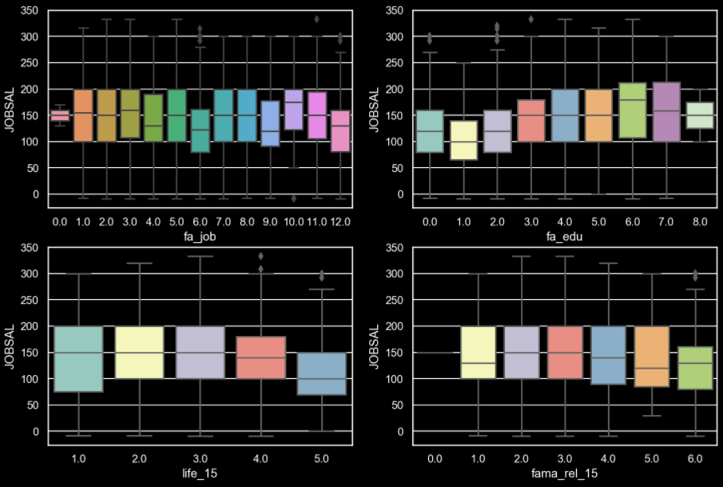
2. 분석 내용 _ 1) 데이터 전처리
경력컬럼 추가를 위해 기존 보유정보를 최대한 활용하여 경력을 산출함.
1) 데이터 전처리
2 )모델 fit 및 성능확인
3) 예측모델 성능 향상
데이터 뜯어보기

Slide 18
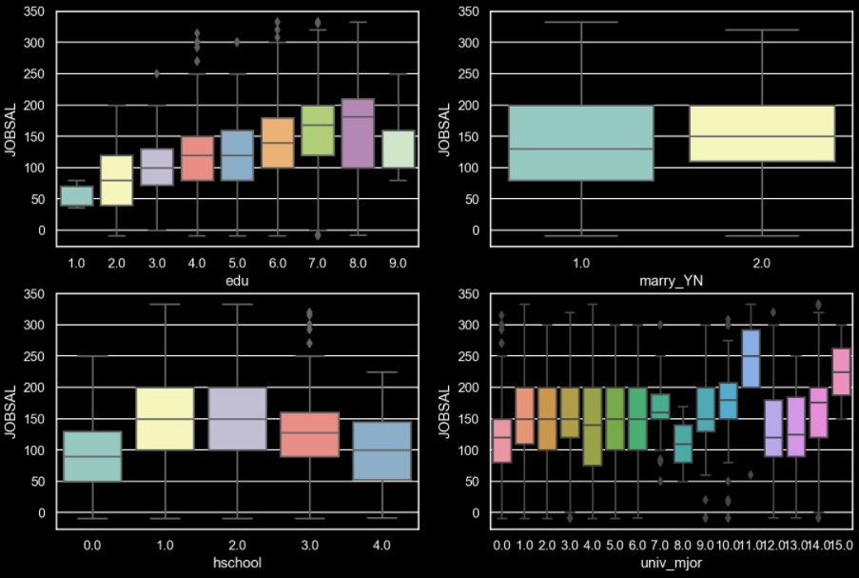
2. 분석 내용 _ 1) 데이터 전처리
경력컬럼 추가를 위해 기존 보유정보를 최대한 활용하여 경력을 산출함.
1) 데이터 전처리
2 )모델 fit 및 성능확인
3) 예측모델 성능 향상
데이터 뜯어보기

Slide 19
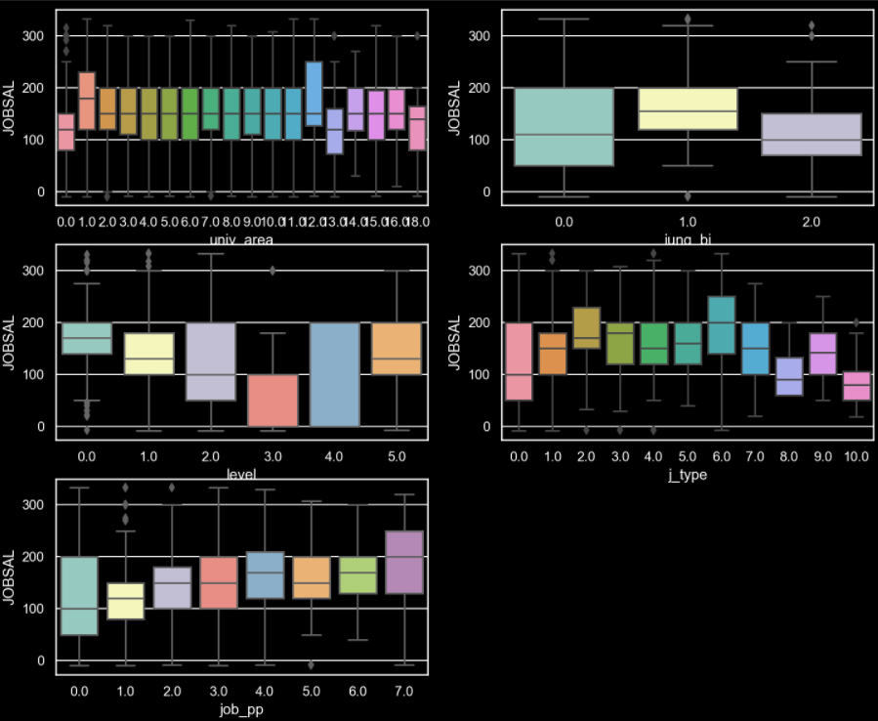
2. 분석 내용 _ 1) 데이터 전처리
경력컬럼 추가를 위해 기존 보유정보를 최대한 활용하여 경력을 산출함.
1) 데이터 전처리
2 )모델 fit 및 성능확인
3) 예측모델 성능 향상
데이터 뜯어보기

Slide 20
분석 내용 _ 2) 모델 fit 및 성능 확인
원본 데이터에서 전처리를 위해 크게 결측치 확인 후 제거 및 대체, 노후 데이터 제거, 경력 데이터 생성 및 삽입, 범주형 데이터 변환의 네 가지 활동을 진행함.
데이터 전처리
모델 fit 및 성능확인
예측모델 성능 향상
<최종 선정 변수>
연령
경력
대학 소재지:서울
결혼여부: 미혼
교육수준: 4년재 대학졸업
정규직 여부: 정규직
<활용 모델>
OLS
LinearRegression()
DecisionTreeRegressor(max_depth=3, random_state=13)))
RandomForestRegressor(n_jobs=-1, n_estimators=100, max_depth=3)
GradientBoostingRegressor()
XGBRegressor(max_depth=3)

Slide 21
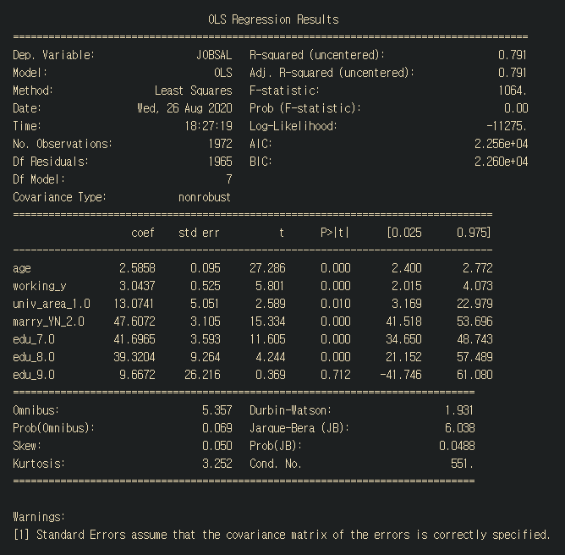

Slide 22
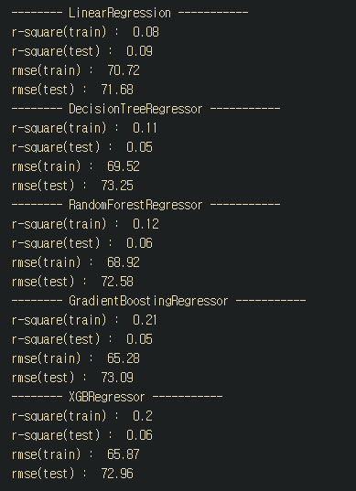

Slide 23
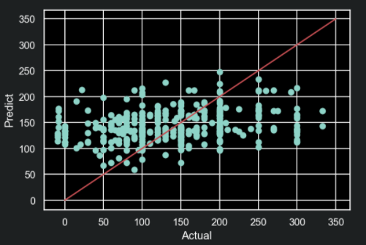

Slide 24
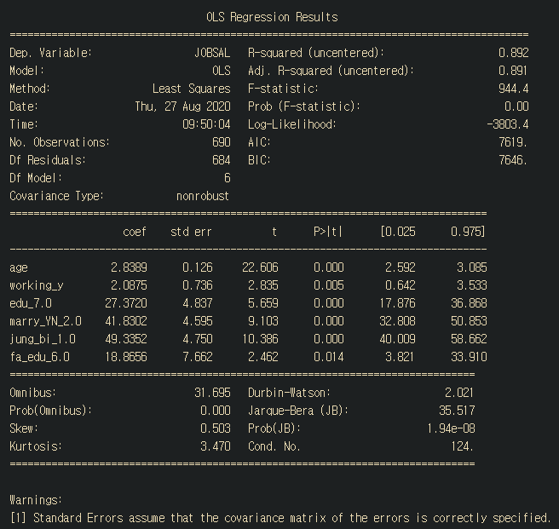

Slide 25

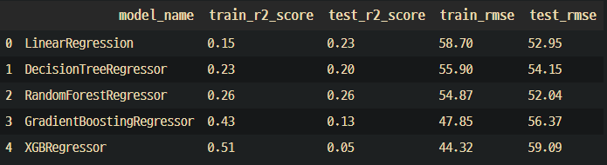

Slide 26
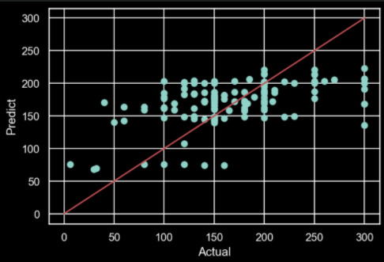

Slide 28
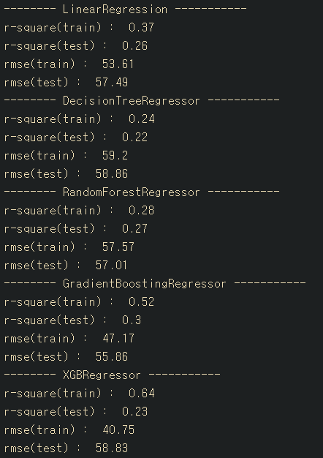
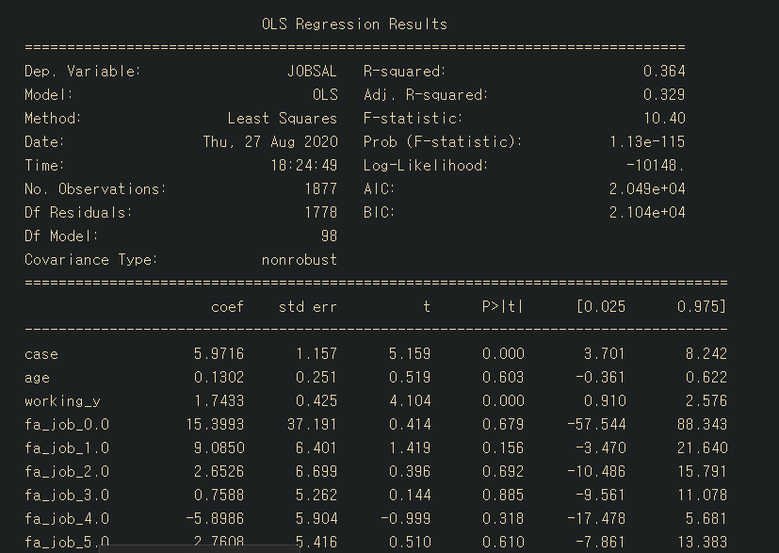
전처리 후 결과
One-hot 2
원핫 하고 손 하나도 안댐
Index(['case', 'age', 'JOBSAL', 'working_y', 'fa_job_0.0', 'fa_job_1.0', 'fa_job_2.0', 'fa_job_3.0', 'fa_job_4.0', 'fa_job_5.0', ... 'j_type_9.0', 'j_type_10.0', 'job_pp_0.0', 'job_pp_1.0', 'job_pp_2.0', 'job_pp_3.0', 'job_pp_4.0', 'job_pp_5.0', 'job_pp_6.0', 'job_pp_7.0'], dtype='object', length=116)

Slide 29
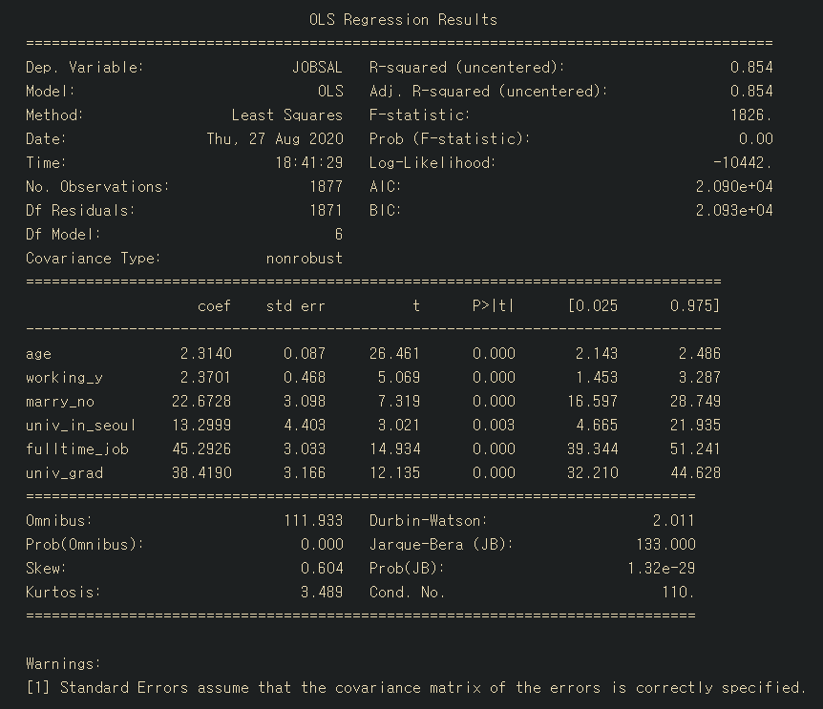
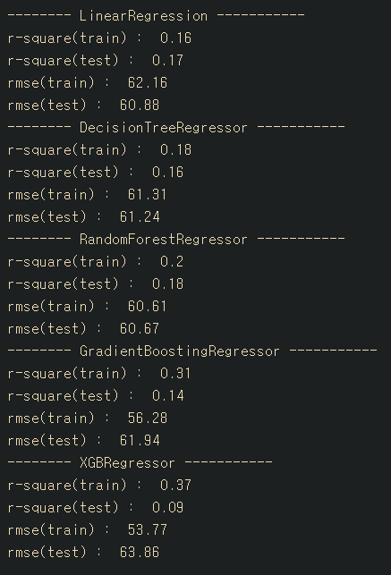
전처리 후 결과
One-hot 2
필요한 컬럼만 뽑음 ㅜ 더 낮아짐
Index(['age', 'JOBSAL', 'working_y', 'marry_no', 'univ_in_seoul', 'fulltime_job', 'univ_grad'], dtype='object＇)

Slide 30
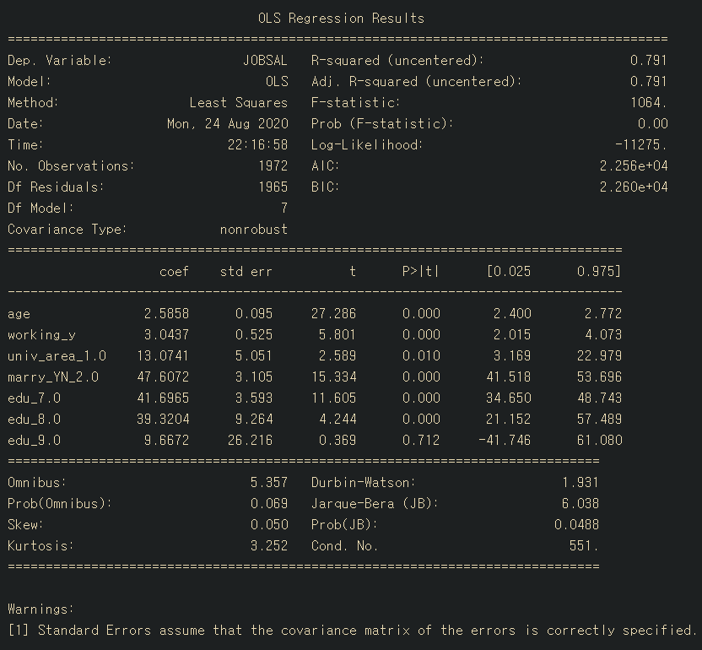
분석 내용 _ 2) 모델 fit 및 성능 확인
원본 데이터에서 전처리를 위해 크게 결측치 확인 후 제거 및 대체, 노후 데이터 제거, 경력 데이터 생성 및 삽입, 범주형 데이터 변환의 네 가지 활동을 진행함.
데이터 전처리
모델 fit 및 성능확인
예측모델 성능 향상
<OLS모델 분석결과>
R² : 0.791

Slide 31
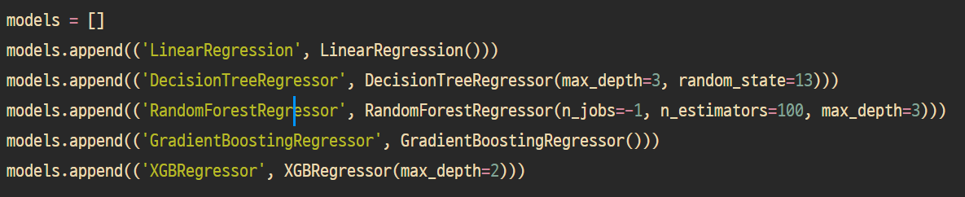
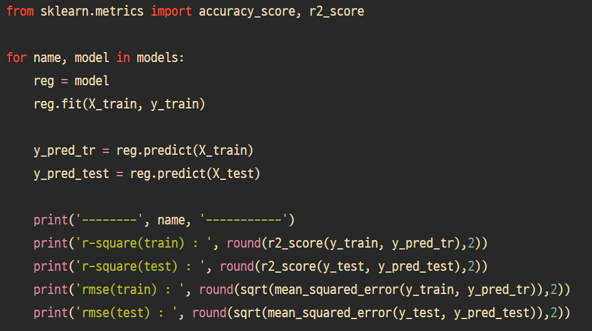
분석 내용 _ 2) 모델 fit 및 성능 확인
원본 데이터에서 전처리를 위해 크게 결측치 확인 후 제거 및 대체, 노후 데이터 제거, 경력 데이터 생성 및 삽입, 범주형 데이터 변환의 네 가지 활동을 진행함.
데이터 전처리
모델 fit 및 성능확인
예측모델 성능 향상
<다른 모델 적용>

Slide 32
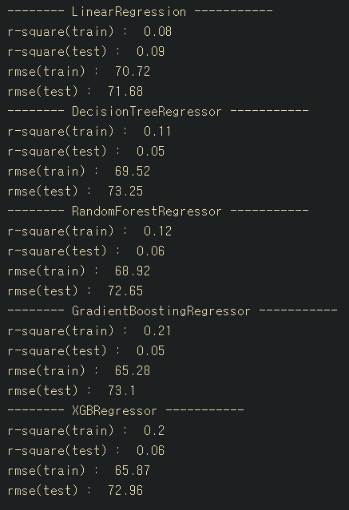
분석 내용 _ 2) 모델 fit 및 성능 확인
원본 데이터에서 전처리를 위해 크게 결측치 확인 후 제거 및 대체, 노후 데이터 제거, 경력 데이터 생성 및 삽입, 범주형 데이터 변환의 네 가지 활동을 진행함.
데이터 전처리
모델 fit 및 성능확인
예측모델 성능 향상
<다른 모델 적용>

